Slide 1
2DGP
1차발표
2023182023
양현서

Slide 2
목차
01. 게임 컨셉
02. 게임 진행
03. 개발 계획

Slide 3
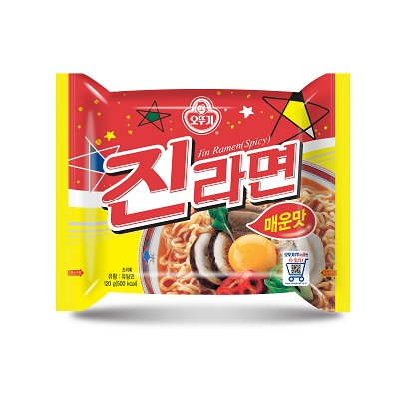
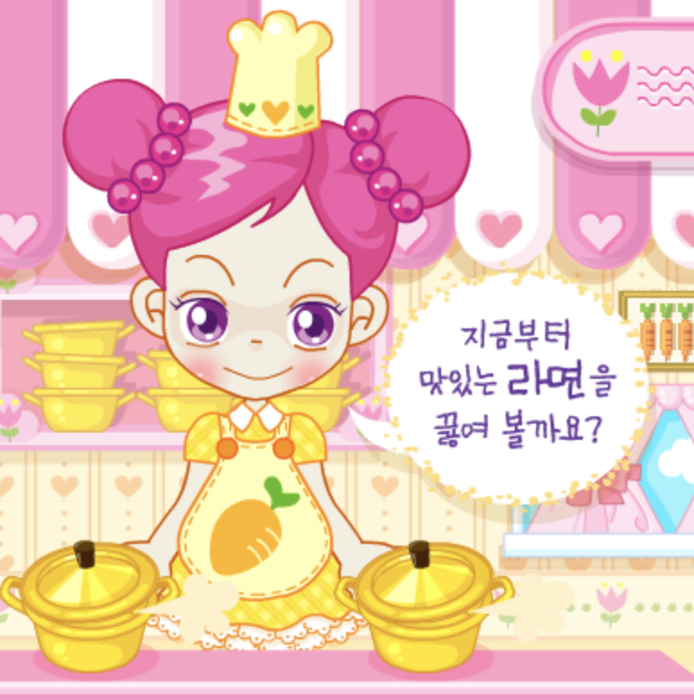
게임 컨셉
슈의 라면가게 모작
플레이어가 라면 가게의 주인이 되어 손님들에게 라면을 만들어 제공하는 시뮬레이션 게임으로
손님이 원하는 라면을 빠르게
만들어 제공하는 것이 게임의
목표이다. 일정 금액 이상을
판매하면 게임에서 승리한다.

Slide 4

게임 컨셉
우리엄마
라면가게
우리엄마
라면가게
플레이어가 용돈을 벌기 위해
엄마의 라면가게에서 아르바이트를 하는 컨셉

Slide 5
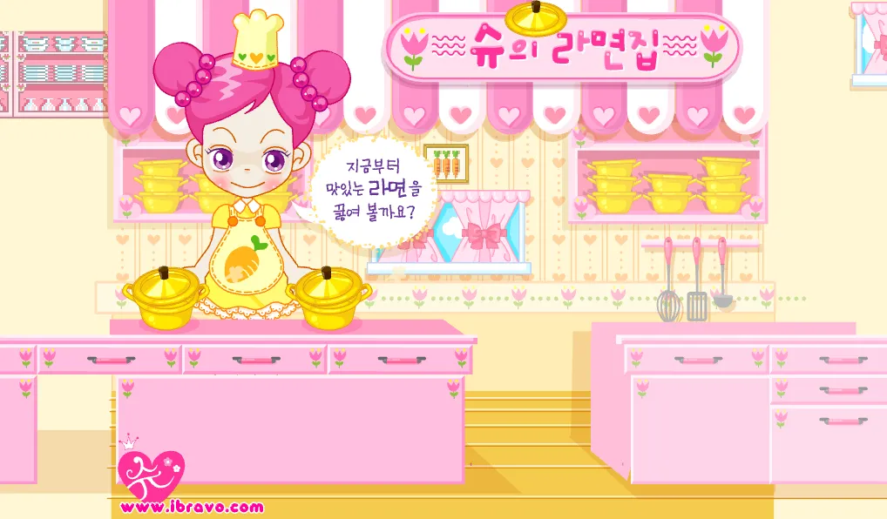
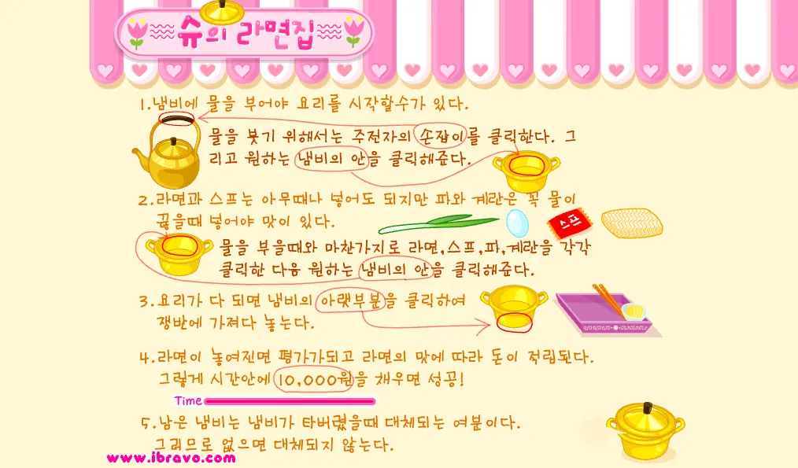
게임 진행
시작 화면 예시
게임 설명서 예시

Slide 6
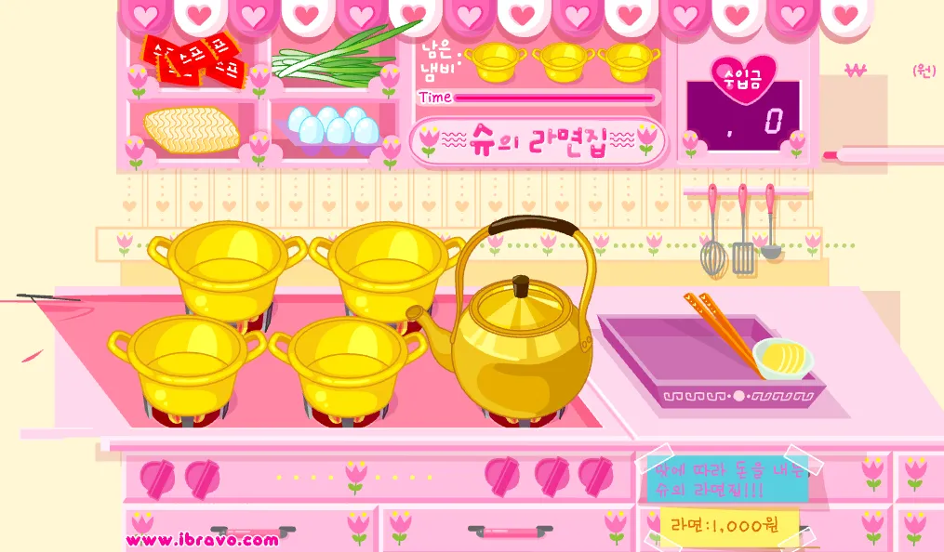
게임 진행
게임 방법
게임이 시작되면 손님이 주문을 한다.
ex ) 계란은 넣지말고 파만 넣어주세요~ , 파랑 계란 빼주세요 등
손님에 따라 요구사항이 다름.
마우스로 재료를 선택 후 냄비를 클릭하면 냄비에 재료가 채워지고 끓기
시작한다.
게임 화면

Slide 7
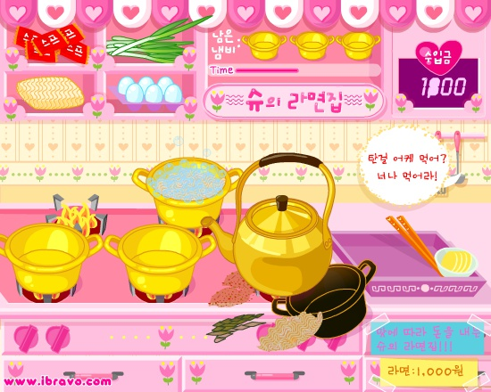
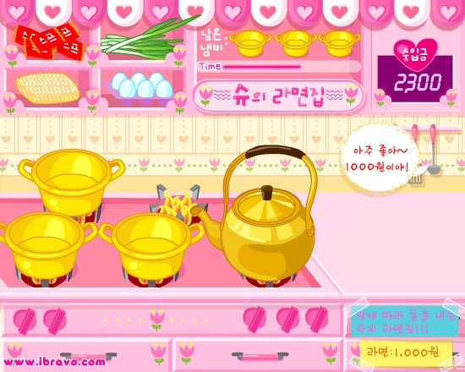
게임 진행
라면의 완성도에 따라 손님은 다른 가격을 지불한다
너무 오래 끓여 냄비가 탄 경우
라면을 완벽하게 잘 끓인 경우

Slide 8



게임 진행
제한 시간 내에 최종적으로 많은 금액을 버는 것이 목표
넌 설거지나 해라
엄마보다 잘하네!
목표금액을 못채운 경우 엔딩
목표금액에 도달한 경우 엔딩

Slide 9
개발 계획
1주차 | 리소스 수집 및 로비구현
2주차 | 주방 구현, 재료 오브젝트 구현
3주차 | 랜덤으로 손님 주문 만들기, 라면 만들기 구현
4주차 | 라면 만들기 구현 보충, 타이머 구현
5주차 | 점수 계산 구현
6주차 | 게임 엔딩 화면 구현
7주차 | 사운드 추가
8주차 | 오류 점검, 부족한 부분 추가

Slide 10
THANK YOU

